Slide 1
教育権と教育義務

Slide 2
義務教育の段階における普通教育に相当する教育の機会の確保等に関する法律
第十四条 地方公共団体は、学齢期を経過した者であって学校における就学の機会が提供されなかったもののうちにその機会の提供を希望する者が多く存在することを踏まえ、夜間その他特別な時間において授業を行う学校における就学の機会の提供その他の必要な措置を講ずるものとする。
趣旨 義務教育を事実上修了しなかった者が、夜間中学で学ぶことを可能にする。そのために協議会を地域に設置して、援助をする。

Slide 3
みえてくるもの(事実)
日本には、多くの「実質的」義務教育未修了者がいる。(出席日数・学力)
未修了者は社会にでて、困難を抱える→再学習を希望→機会がない
夜間中学を削減する政策が行われてきた→転換

Slide 4
見えてくるもの(課題)
義務教育が達成しようとしていることのあいまいさ
修了の認定行為(試験)が行われていない。
不登校でも卒業証書が授与される。
教育全体の「評価」システムの脆弱性
欧米では進学は在籍する学校が主体に行う認定が主→「修了・未修了」の評価が不可欠
日本の進学は、上級学校の競争試験→順位で決定するので、「修了」の評価は不要→不能に転化
受け入れる社会が、獲得した能力・資質を問わない

Slide 5
憲法２６条・学校教育法
すべて国民は、法律の定めるところにより、その能力に応じて、ひとしく教育を受ける権利を有する。
２ すべて国民は、法律の定めるところにより、その保護する子女に普通教育を受けさせる義務を負ふ。義務教育は、これを無償とする。
第十七条 保護者は、子の満六歳に達した日の翌日以後における最初の学年の初めから、満十二歳に達した日の属する学年の終わりまで、これを小学校、義務教育学校の前期課程又は特別支援学校の小学部に就学させる義務を負う。（第二項で中学まで）
国民=受ける権利、保護者=受けさせる義務、受ける義務は?、する権利は?、何故１条校のみ？

Slide 6
３つの制度要因
強兵政策（傭兵から徴兵） プロイセン
臣民の義務（８-１４全員冬春 貧困児童は補助)・国家による免除
一般地方学事通則
市民の権利を充足する義務教育 フランス
コンドルセ 国家のみの義務・市民は自由・階梯学校
産業と児童を保護する義務教育 イギリス
ロバート・オーウェン 工場法(雇用主の義務)
１９世紀末義務教育制度が普及で混在

Slide 7
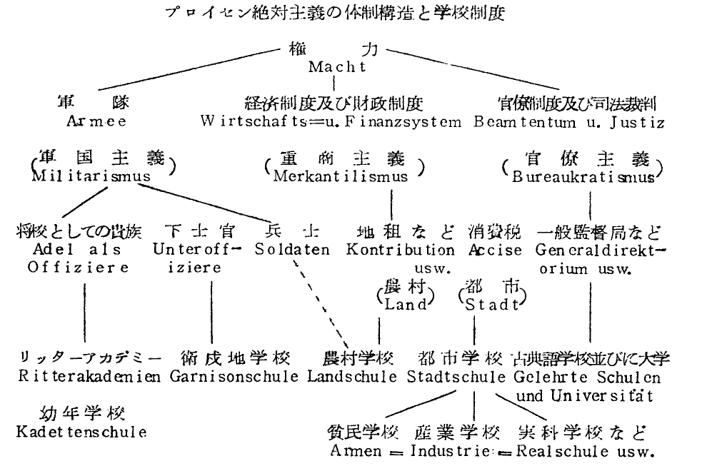

Slide 8
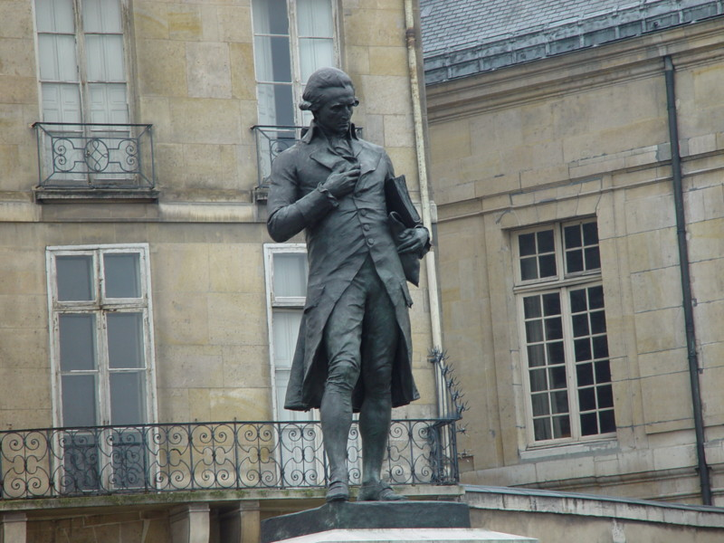
コンドルセ
フランス革命時代の革命家（ジロンド派）・啓蒙思想家・数学者・社会科学者 1743-1794
教育の自由・国家の義務
逃走中に「人間精神進歩史」を執筆

Slide 9
コンドルセ理論から日本を
 | コンドルセ | 日本
教育を受ける権利 | 国民全体 階梯的に組織 義務教育を否定 「権利を確実に保障すれば、必要な者はみな学ぶ」 | 国民 全体かは不明瞭 成人教育の法的位置（権利とはされていない。教育基本法３、４条）
教育保障義務 | 社会（国家）（個人には無） | 保護者・国家 保護者には罰則規定
義務免除 | 概念無（個人の義務無） | 障害（国家・親→親）
家庭教育 | 基本 | なし
個人の教育を受ける義務 | 存在せず（明確に否定） | 規定上ないが、実質的にはある。
日本の親（保護者）の法的位置は、国家の一部なのか、子どもと同じ位置なのか

Slide 10
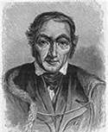
ロバート・オーウェン
イギリス産業革命時代の成功した工場主
労働環境の改善と従業員の子どものために学校を設立→優秀な労働者の育成
政治に進出し、工場法の制定に尽力
工場法とは
児童労働の制限（時間）
就学が雇用の条件
工場法が義務教育制度の源流
（マルクス）

Slide 11
義務教育システムの論点
義務の期間と認定
初等学校→中等段階に延長(認定と選択の原理)
年齢主義と課程主義・成人までの義務の有無
権利の内包(義務主体の国民の側から)
教育の種類の選択(普通・特別支援、私立)
個別学校の選択
就学補助
普遍主義・必要主義
範囲
就学免除
認定主体・理由

Slide 12
権利と義務の関係
権利と義務は完全対応の概念か?
武士・農民・商人(階層内の別の権利義務)
民主主義 → 全員の権利と義務(複雑な分業社会)
共通教養→専門知識・技能→領域(内部の権利義務に転化?)
義務を負担できない者の権利は?
移民・難民・外国人
障害者
国家の義務とは? コンドルセ
国家が義務を果たさないときは? 永山則夫
犯罪者・その家族は? エルシステマ、松本一家

